Slide 1


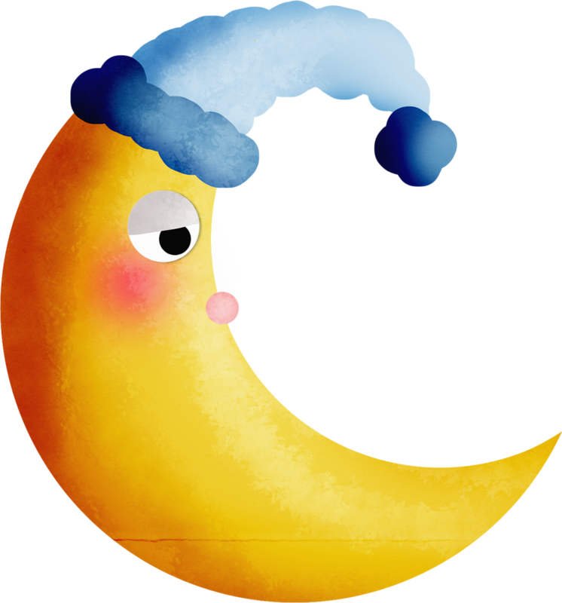



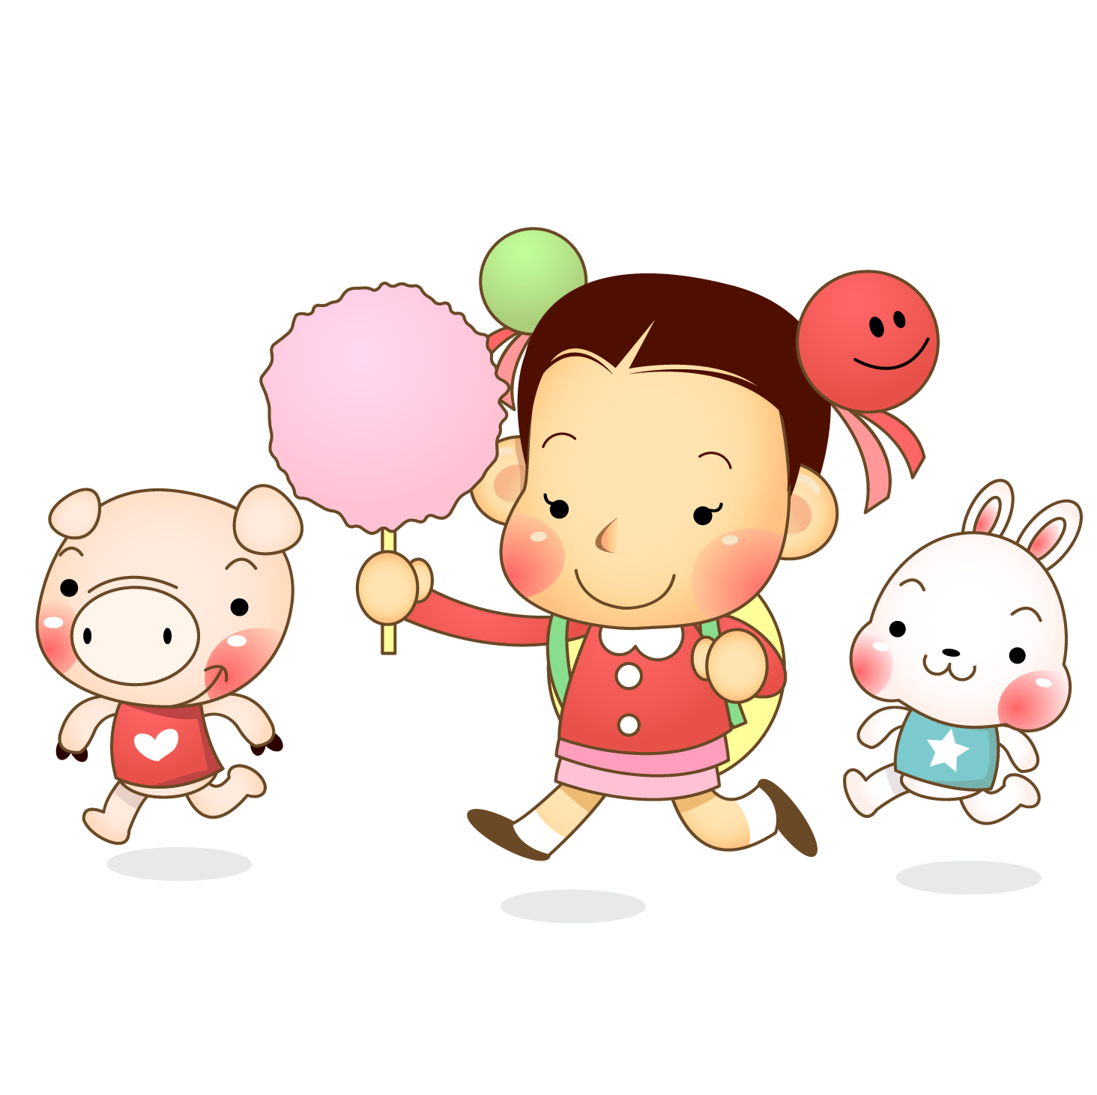
CHÀO MỪNG CÁC CON ĐẾN VỚI TIẾT TIẾNG VIỆT
LỚP 2A4

Slide 2

Thứ hai ngày 4 tháng 4 năm 2022
Đọc
Cảm ơn anh hà mã
TRANG 84, 85

Slide 3
1. Đoc đúng, rõ ràng câu chuyện Cảm ơn anh hà mã
YÊU CẦU CẦN ĐẠT
2. Biết phân biệt giọng kể chuyện với giọng các nhân vật dê con, cún, cô hươu, anh hà mã.
3. Nhận biết các nhân vật và sự việc trong câu chuyện, hiểu được ý nghĩa của câu chuyện (Cần phải nói năng lễ phép, lịch sự với mọi người).

Slide 4
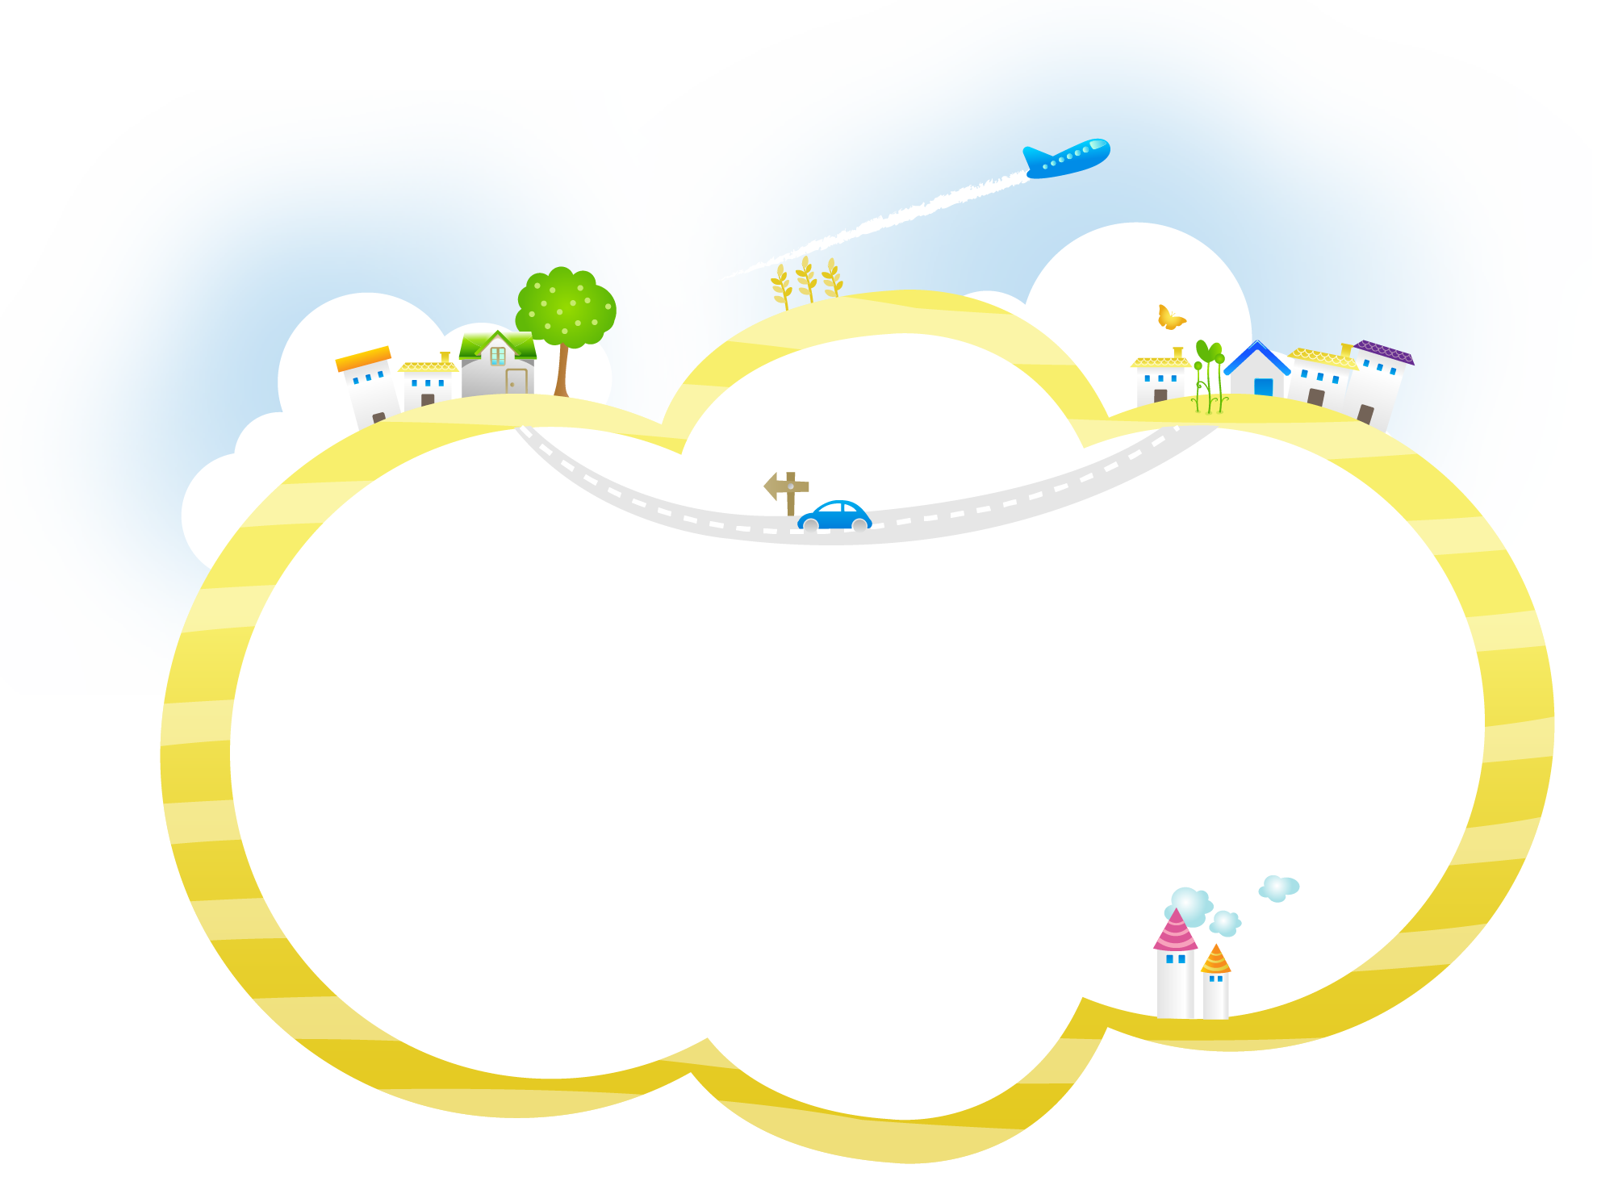
BÀI 19
CẢM ƠN ANH HÀ MÃ

Slide 5

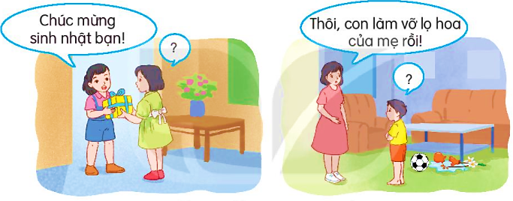
Em nói lời đáp thế nào trong những tình huống sau?

Slide 6
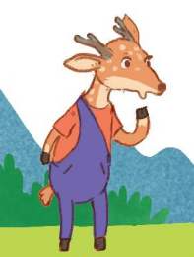
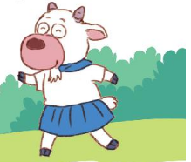

CẢM ƠN ANH HÀ MÃ
Đọc mẫu
Dê rủ cún vào rừng chơi, khi quay về thì bị lạc đường. Gặp cô hươu, dê hỏi:
- Cô kia, về làng đi lối nào?
- Không biết. – Hươu lắc đầu, bỏ đi.
Đi tiếp, tới một con sông, thấy anh hà mã, dê nói to:
- Bọn tôi muốn về làng, hãy đưa bọn tôi qua sông!
Hà mã phật ý, định bỏ đi. Thấy vậy, cún nói:
- Chào anh hà mã, anh giúp bọn em qua sông được không ạ?

Slide 7
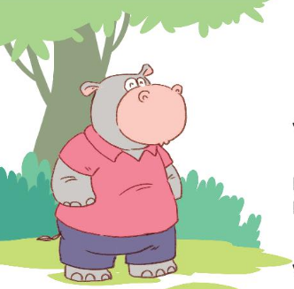
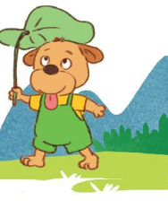
Được chứ! Em ngoan quá! – Hà mã vui vẻ nói.
Cảm ơn anh! – Cún đáp rồi quay sang nói nhỏ với dê:
Cậu quên lời cô dặn rồi à? Muốn ai đó giúp, phải hỏi một cách lịch sự, còn khi họ giúp mình, phải nói “cảm ơn”!
Dê con hơi xấu hổ. Sang bên kia sông, dê nói với hà mã:
Cảm ơn anh đã giúp. Em biết mình sai rồi. Em xin lỗi ạ!
Hà mã mỉm cười:
- Em biết lỗi là tốt rồi. Giờ các em cứ đi theo đường này là về làng thôi.

Slide 8
CẢM ƠN ANH HÀ MÃ
Chia đoạn
Dê rủ cún vào rừng chơi, khi quay về thì bị lạc đường. Gặp cô hươu, dê hỏi:
- Cô kia, về làng đi lối nào?
- Không biết. – Hươu lắc đầu, bỏ đi.
Đi tiếp, tới một con sông, thấy anh hà mã, dê nói to:
- Bọn tôi muốn về làng, hãy đưa bọn tôi qua sông!
Hà mã phật ý, định bỏ đi. Thấy vậy, cún nói:
- Chào anh hà mã, anh giúp bọn em qua sông được không ạ?
1
2

Slide 9
Được chứ! Em ngoan quá! – Hà mã vui vẻ nói.
Cảm ơn anh! – Cún đáp rồi quay sang nói nhỏ với dê:
Cậu quên lời cô dặn rồi à? Muốn ai đó giúp, phải hỏi một cách lịch sự, còn khi họ giúp mình, phải nói “cảm ơn”!
Dê con hơi xấu hổ. Sang bên kia sông, dê nói với hà mã:
3
Cảm ơn anh đã giúp. Em biết mình sai rồi. Em xin lỗi ạ!
Hà mã mỉm cười:
- Em biết lỗi là tốt rồi. Giờ các em cứ đi theo đường này là về làng thôi.
(Theo Cùng con rèn thói quen tốt)

Slide 10
CẢM ƠN ANH HÀ MÃ
Đọc nối tiếp
Dê rủ cún vào rừng chơi, khi quay về thì bị lạc đường. Gặp cô hươu, dê hỏi:
- Cô kia, về làng đi lối nào?
- Không biết. – Hươu lắc đầu, bỏ đi.
Đi tiếp, tới một con sông, thấy anh hà mã, dê nói to:
- Bọn tôi muốn về làng, hãy đưa bọn tôi qua sông!
Hà mã phật ý, định bỏ đi. Thấy vậy, cún nói:
- Chào anh hà mã, anh giúp bọn em qua sông được không ạ?
1
2

Slide 11
Được chứ! Em ngoan quá! – Hà mã vui vẻ nói.
Cảm ơn anh! – Cún đáp rồi quay sang nói nhỏ với dê:
Cậu quên lời cô dặn rồi à? Muốn ai đó giúp, phải hỏi một cách lịch sự, còn khi họ giúp mình, phải nói “cảm ơn”!
Dê con hơi xấu hổ. Sang bên kia sông, dê nói với hà mã:
3
Cảm ơn anh đã giúp. Em biết mình sai rồi. Em xin lỗi ạ!
Hà mã mỉm cười:
- Em biết lỗi là tốt rồi. Giờ các em cứ đi theo đường này là về làng thôi.

Slide 12
LUYỆN ĐỌC TỪ
hươu
lối nào
xin lỗi

Slide 13
CẢM ƠN ANH HÀ MÃ
Dê rủ cún vào rừng chơi, khi quay về thì bị lạc đường. Gặp cô hươu, dê hỏi:
- Cô kia, về làng đi lối nào?
- Không biết. – Hươu lắc đầu, bỏ đi.
1

Slide 14
LUYỆN ĐỌC CÂU
Dê rủ cún vào rừng chơi, khi quay về thì bị lạc đường.

Slide 15
CẢM ƠN ANH HÀ MÃ
Dê rủ cún/ vào rừng chơi,/ khi quay về/ thì bị lạc đường.// Gặp cô hươu, dê hỏi:
- Cô kia, về làng đi lối nào?
- Không biết. – Hươu lắc đầu, bỏ đi.
1
- Cô kia, về làng đi lối nào?
- Không biết.
Giọng dê con: không lịch sự, hách dịch.
Giọng cô hươu: lạnh lùng.

Slide 16
Đi tiếp, tới một con sông, thấy anh hà mã, dê nói to:
- Bọn tôi muốn về làng, hãy đưa bọn tôi qua sông!
Hà mã phật ý, định bỏ đi. Thấy vậy, cún nói:
- Chào anh hà mã, anh giúp bọn em qua sông được không ạ?
- Được chứ! Em ngoan quá! – Hà mã vui vẻ nói.
Cảm ơn anh! – Cún đáp rồi quay sang nói nhỏ với dê:
Cậu quên lời cô dặn rồi à? Muốn ai đó giúp, phải hỏi một cách
lịch sự, còn khi họ giúp mình, phải nói “cảm ơn”!
2

Slide 17
GIẢI NGHĨA TỪ
phật ý
: không hài lòng.
lịch sự
(nghĩa trong bài): lễ phép.

Slide 18
LUYỆN ĐỌC CÂU
- Bọn tôi muốn về làng, hãy đưa bọn tôi qua sông!
Giọng dê con: không lịch sự, hách dịch.
- Chào anh hà mã, anh giúp bọn em qua sông được không ạ?
Giọng cún: nhẹ nhàng, lịch sự.
- Được chứ! Em ngoan quá!
Giọng anh hà mã: nhẹ nhàng, vui vẻ.

Slide 19
Dê con hơi xấu hổ. Sang bên kia sông, dê nói với hà mã:
- Cảm ơn anh đã giúp. Em biết mình sai rồi. Em xin lỗi ạ!
Hà mã mỉm cười:
- Em biết lỗi là tốt rồi. Giờ các em cứ đi theo đường này là về làng thôi.
3
- Cảm ơn anh đã giúp. Em biết mình sai rồi. Em xin lỗi ạ!
- Em biết lỗi là tốt rồi. Giờ các em cứ đi theo đường này là về làng thôi.
Giọng dê con: nhẹ nhàng.
Giọng anh hà mã: vui vẻ.

Slide 20
LUYỆN ĐỌC NHÓM

Slide 21
CẢM ƠN ANH HÀ MÃ
Đọc toàn bài
Dê rủ cún vào rừng chơi, khi quay về thì bị lạc đường. Gặp cô hươu, dê hỏi:
- Cô kia, về làng đi lối nào?
- Không biết. – Hươu lắc đầu, bỏ đi.
Đi tiếp, tới một con sông, thấy anh hà mã, dê nói to:
- Bọn tôi muốn về làng, hãy đưa bọn tôi qua sông!
Hà mã phật ý, định bỏ đi. Thấy vậy, cún nói:
- Chào anh hà mã, anh giúp bọn em qua sông được không ạ?
1
2

Slide 22
Được chứ! Em ngoan quá! – Hà mã vui vẻ nói.
Cảm ơn anh! – Cún đáp rồi quay sang nói nhỏ với dê:
Cậu quên lời cô dặn rồi à? Muốn ai đó giúp, phải hỏi một cách lịch sự, còn khi họ giúp mình, phải nói “cảm ơn”!
Dê con hơi xấu hổ. Sang bên kia sông, dê nói với hà mã:
3
Cảm ơn anh đã giúp. Em biết mình sai rồi. Em xin lỗi ạ!
Hà mã mỉm cười:
- Em biết lỗi là tốt rồi. Giờ các em cứ đi theo đường này là về làng thôi.
(Theo Cùng con rèn thói quen tốt)

Slide 23
TRẢ LỜI CÂU HỎI

Slide 24
1. Hươu đã làm gì khi nghe dê hỏi?
Hươu nói “Không biết” rồi lắc đầu, bỏ đi.

Slide 25
2. Ý nào sau đây đúng với thái độ của hà mã khi cún nhờ đưa qua sông?
Bực mình bỏ đi
b. Bực mình nhưng đồng ý đưa qua sông.
c. Vui vẻ đồng ý đưa qua sông.

Slide 26
3. Vì sao dê con thấy xấu hổ?
Dê con thấy xấu hổ vì dê con nhận ra mình đã không nhớ lời cô dặn, đã không nói lịch sự, lễ phép nên không được cô hươu và anh hà mã giúp.

Slide 27
4. Em học được điều gì từ câu chuyện này?
Khi muốn nhờ người khác làm việc gì đó giúp mình, phải nói một cách lịch sự, lễ phép. Khi được người khác giúp đỡ, phải cảm ơn một cách lịch sự.

Slide 28
LUYỆN ĐỌC LẠI

Slide 29
LUYỆN TẬP
THEO VĂN BẢN ĐỌC

Slide 30
1. Trong bài đọc, câu nào là câu hỏi lịch sự với người lớn tuổi?
Chào anh hà mã, anh giúp bọn em qua sông được không ạ?
Đây là câu nói của ai?

Slide 31
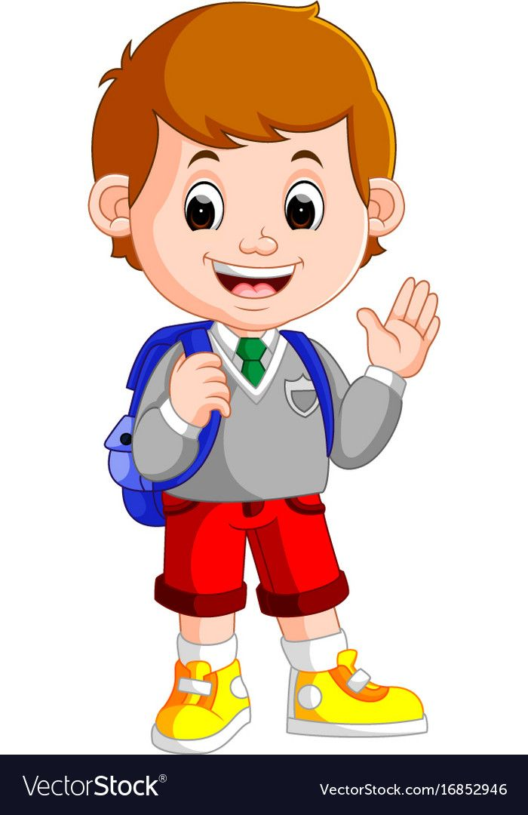
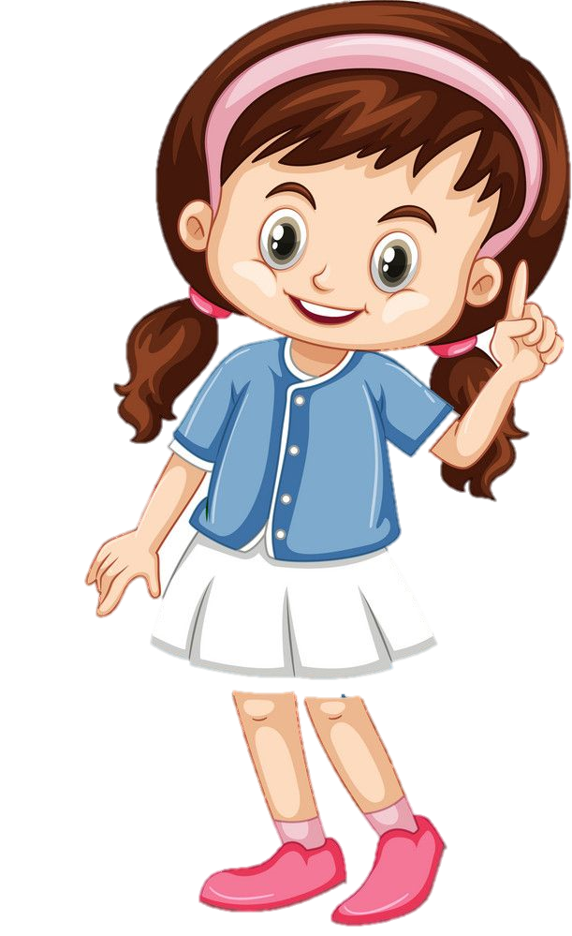
2. Dựa vào bài đọc, nói tiếp các câu dưới đây:
Muốn ai đó giúp, em cần phải hỏi hoặc yêu cầu một cách lịch sự.
Được ai đó giúp, em cần phải (……)
Muốn ai đó giúp, em cần phải (……)
Được ai đó giúp, em cần phải nói lời cảm ơn.

Slide 32
CỦNG CỐ
DẶN DÒ

Slide 33
CHÚC CÁC CON HỌC TỐT!

